Slide 1
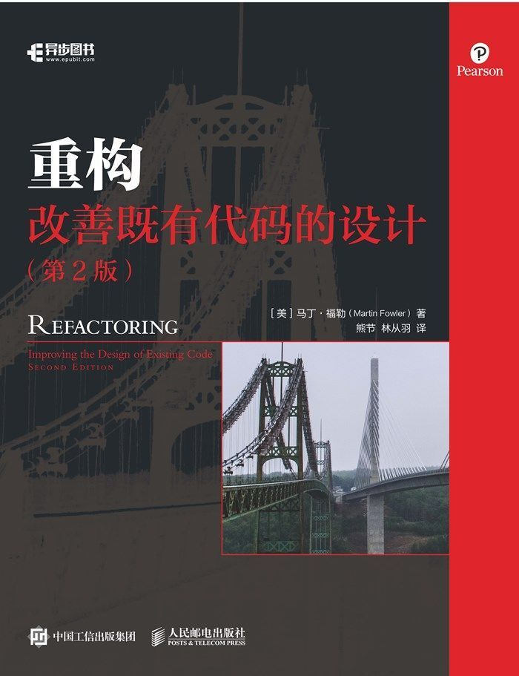

Slide 2
重构是什么
————为什么重构？

Slide 3
————为什么重构？
需求变更
需要改旧代码，否则延缓开发
使代码更容易理解
提高效率
帮助找到bug

Slide 4
怎么重构
———— “聚沙成塔”
。。。。。。抽一个公共函数，修改一个命名

Slide 5
重构最怕什么
如何最大限度的不引入BUG？！！！
测试
一次只做一件事
完成大于完美

Slide 6
DEMO
用户量积分
评价

Slide 7
重构的第一步：可靠的单元测试
提炼函数
回归测试
小步修改
查询取代临时变量
内联变量

Slide 8
常遇到的问题

Slide 9
背景：一屏显示不下 、 复用次数很多
提炼函数
动机： 如果需要花一段时间才能读懂，那么就提炼，
并且跟具它做的事情为其命名，这样就一眼能看出这个函数是干什么的
“数据泥团”
引入参数对象
背景：多个参数结对出现，出没于在一个又一个函数
做法：组织称一个结构，代码简洁统一，利于提炼为抽象概念
过长函数
保持对象完整
背景：如果从一个结构导出几个值，然后再一起传给其他函数
做法：传递整个结构，更好的应对变化，并且实现引入参数对象
以多态取代条件表达式
背景：复杂的条件逻辑， 很长的代码
做法：将条件拆分到不同的场景，将每个switch 分支拆分为一个类
以管道取代循环
背景：循环语句
做法：filter().map().some()…

Slide 10
提炼函数，用内联变手法取代
引入特例：
临时字段
demo：
// 代码片段1
const plan = (aCustomer === "unknown") ? getPlanA(): getPlanB()
// 代码片段2
if (aCustomer !== "unknown") aCustomer.planA = newPlan;
// 代码片段3
// 代码片段4
做法：
isUnknown = customer => { return aCustomer !== "unknown" };
const plan = isUnknown(aCustomer) ? getPlanA() : getPlanB();
if (isUnknown(aCustomer)) aCustomer.planA = newPlan;

